Slide 1


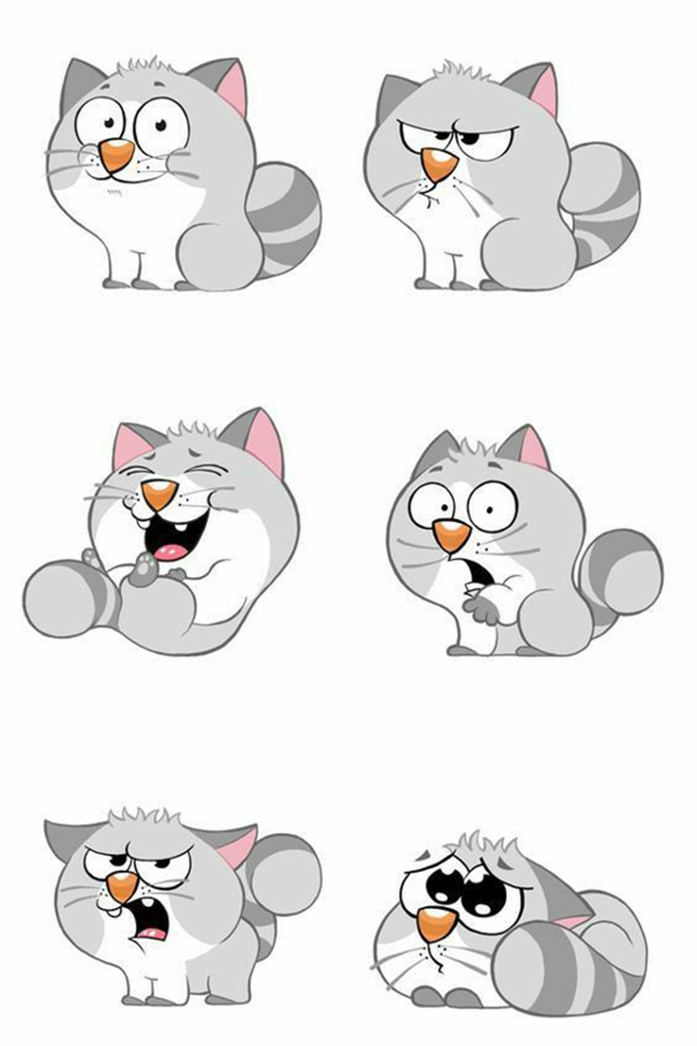
Сельма Лагерлёф.
Чудесное путешествие Нильса с дикими гусями
Шведская писательница рассказывает о ленивом и озорном мальчугане, неудачно пошутившем над старым гномом. Тот сурово наказывает Нильса за шалость, уменьшая его до крошечных размеров. Юному герою предстоит пройти долгий и сложный путь, чтобы вернуть себе прежний облик. Его ждут неожиданные знакомства, удивительные истории и опасные приключения.
А вы внимательно читали книгу?
Давайте проверим!
Начать

Slide 2
Выбери вопрос!
1
2
3
4
5
6
7
8
9
10
11
12
13
14
15
16
17
18
19
20
21
22
23
24
25

Slide 3
Кого встретил Нильс?
Гнома
Мышь
Енота
Кошку
Вернуться к выбору вопроса

Slide 4
Как Нильс поймал гнома?
Сеткой
Сачком
Мышеловкой
Скотчем
Вернуться к выбору вопроса

Slide 5
Что предложил гном за свое освобождение из сачка?
Монету
Кофету
Деньги
Медаль
Вернуться к выбору вопроса

Slide 6
Почему кот отпустил Нильса?
Нильс пригрозил ему наказанием
для кота Нильс был слишком маленькой добычей
мама Нильса ухаживала за котом, кормила и поила его
Кот был добрым
Вернуться к выбору вопроса

Slide 7
Куда полетели дикие гуси?
В Китай
в Атарктиду
В Лапландию
В Волшебную страну
Вернуться к выбору вопроса

Slide 8
Почему домашний гусь Мартин отправился в далекое путешествие с дикими гусями?
Он решил доказать диким гусям, что и домашние гуси, кое на что способны
Ему стало скучно дома
Он полетел за невестой
Пошел в пиццерию
Вернуться к выбору вопроса

Slide 9
За какой поступок гуси позволили Нильсу лететь с ними?
Пригрозил
Принес гусям еды со двора
Накормил
Он спас гуся от лиса Смирре
Вернуться к выбору вопроса

Slide 10
Чем питался Нильс в путешествии?
Желудями
Грибами
Шариками
Орешками
Вернуться к выбору вопроса

Slide 11
Кто из насекомых напал на Нильса?
Осы
Пауки
Муравьи
Червячки
Вернуться к выбору вопроса

Slide 12
Кого спас Нильс в лесу?
Дракончика
Медвежонка
Енота
Бельчонка
Вернуться к выбору вопроса

Slide 13
Что соблазнило крыс для нападения на замок?
Зерно
Золото
Пирожные
Телевизор
Вернуться к выбору вопроса

Slide 14
Как Нильс спас всех обитателей замка от крыс?
Хлебными крошками
Волшебной дудочкой
Заклинанием
Сосисками
Вернуться к выбору вопроса

Slide 15
Откуда у Нильса появилась волшебная дудочка?
Нильс ее нашел
Принес Мартин
Принесла лесная фея
Подарил лесной гном
Вернуться к выбору вопроса

Slide 16
Какой привычкой пожертвовали летучие мыши, чтобы отблагодарить Нильса?
Не легли днем спать
Не обедали
Не разговаривали
Не пили
Вернуться к выбору вопроса

Slide 17
Какое правило существует во время праздника на горе Кулаберг?
Перемирие
Не спать
Не разговаривать
Не петь
Вернуться к выбору вопроса

Slide 18
Как звери наказали лиса Смирре за нарушения закона?
Запретили охотиться
Навсегда изгнали из своей стаи
Перестали с ним разговаривать
Запретили танцевать
Вернуться к выбору вопроса

Slide 19
Зачем вороны украли Нильса?
Решили его съесть
Украли для развлечений орлятам
Чтобы накормить
Открыть кувшин с серебром
Вернуться к выбору вопроса

Slide 20
Как Нильс наказал лиса Смирре?
Отдал в зоопарк
Закрыл в норе
Посадил на цепь
Отдал бабушке
Вернуться к выбору вопроса

Slide 21
У этой паперти святой
Стою, как на часах.
Мой прах под каменной плитой.
Душа на небесах. Кто это?
Король
Капитан линейного корабля
Боцман Розенбум
Штурман
Вернуться к выбору вопроса

Slide 22
Кого Нильс называл Бронзовым?
Боцмана
Орла
Короля
Павлина
Вернуться к выбору вопроса

Slide 23
Кого опасались гуси в море в шторм?
Акул
Чаек
Тюленей
Черепах
Вернуться к выбору вопроса

Slide 24
Почему Нильс спас медведей?
Побоялся, что он его сьест
думал, что это поможет ему снова стать большим
Не хотел, чтобы семья медведей погибла
По кочану и по кочарыжке
Вернуться к выбору вопроса

Slide 25
Что за история произошла с Мартином из-за потерянного башмачка Нильса?
Сдали в зоопарк
Отпустили на волю
Чуть не приготовили на ужин
Купили Лексус
Вернуться к выбору вопроса

Slide 26
Как звали подругу Мартина?
Майя
Мария
Марта
Филлипп
Вернуться к выбору вопроса

Slide 27
У Акки был приемный сын. Что это за птица?
Попугай
Стриж
Орел
Синица
Вернуться к выбору вопроса

Slide 28


Ах, какой же ты молодец!
Вернуться к выбору вопроса

Slide 29

Ой, подумай ещё…
Вернуться к вопросу

Slide 30
